Slide 1
MULTIMEDIALNY
SCENARIUSZ ZAJĘĆ

Slide 2
Edukacja:
Poziom:
Temat:
Czas realizacji:
polonistyczna
klasa I
moja ojczyzna
1 godz. lekcyjna

Slide 3
SPIS TREŚCI
CELE
ŚRODKI DYDAKTYCZNE
METODY I FORMY PRACY
PRZEBIEG ZAJĘĆ

Slide 4
CELE
Ogólne
Szczegółowe
kształcenie wiedzy o Polsce;
poznanie pojęcia Ojczyzna;
poznanie symboli narodowych;
kształcenie wiedzy o historii Polski;
praca z tablicą multimedialną;
rozwijanie umiejętności pracy z multimediami.
Uczeń:
potrafi powiedzieć, czym jest Ojczyzna;
potrafi powiedzieć, gdzie leży Polska;
potrafi powiedzieć, co znajduje się na godle Polski;
wie, co to godło;
pracuje z zastosowaniem tablicy multimedialnej;
jest aktywny.

Slide 5
ZAGADNIENIA
Kształcenie wiedzy o Ojczyźnie.

Slide 6
METODY I FORMY PRACY
ŚRODKI DYDAKTYCZNE
Metody i formy pracy
Środki dydaktyczne
burza mózgów;
pogadanka
praca w grupach
gry interaktywne
praca z komputerem
komputer
przeglądarka internetowa

Slide 7
PRZEBIEG ZAJĘĆ
Powitanie z uczniami.
Wprowadzenie do pojęcia ojczyzna.
Praca ze slajdami. Za pomocą slajdów nauczyciel pokazuje uczniom symbole związane z Ojczyzną: godło, flagę, itp.
Podsumowanie zajęć i zakończenie lekcji.

Slide 8
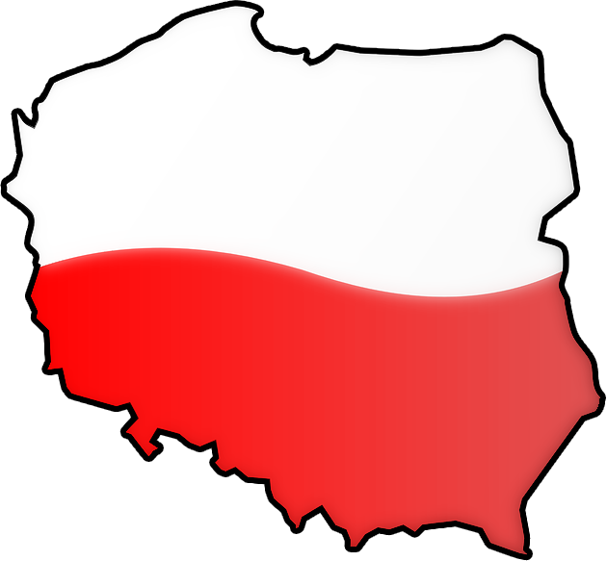
MOJA OJCZYZNA

Slide 9
OJCZYZNA
to kraj, w którym się ktoś urodził, którego jest obywatelem lub z którym jest związany więzią narodową.

Slide 10
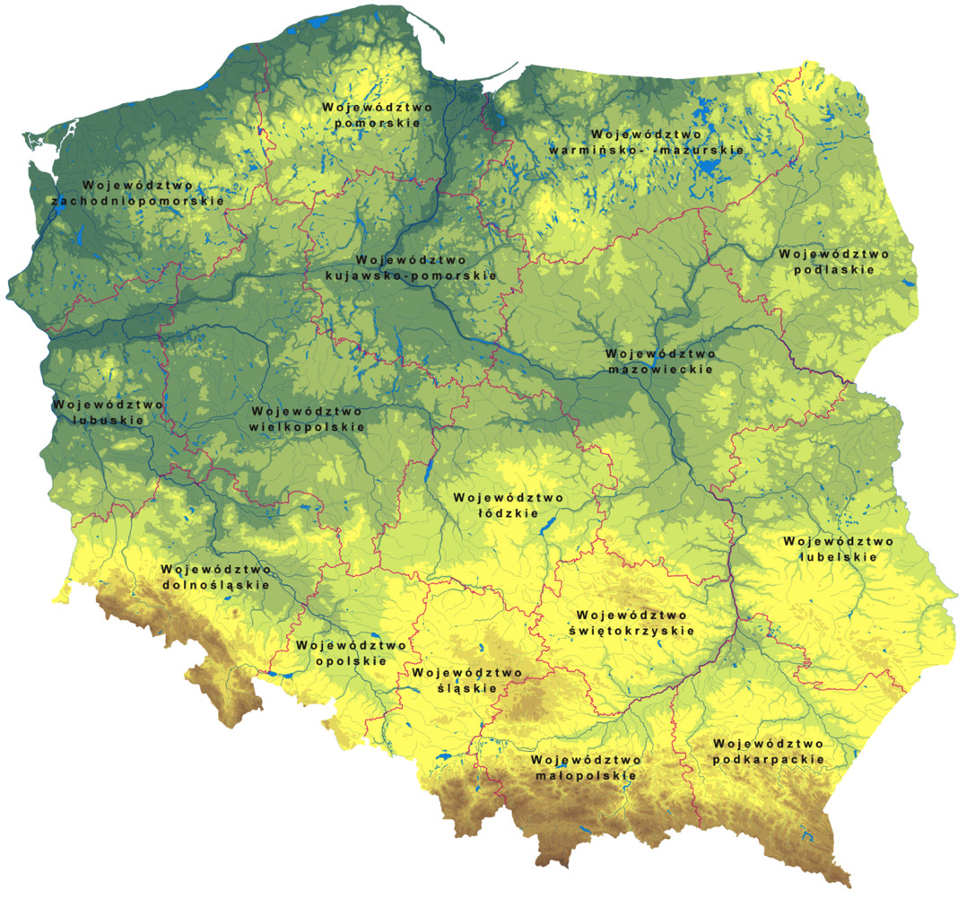
MOJA OJCZYZNA TO POLSKA

Slide 11
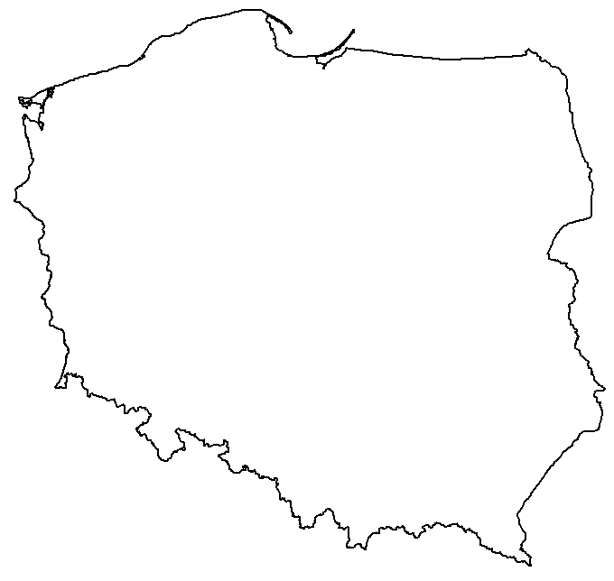

Slide 12
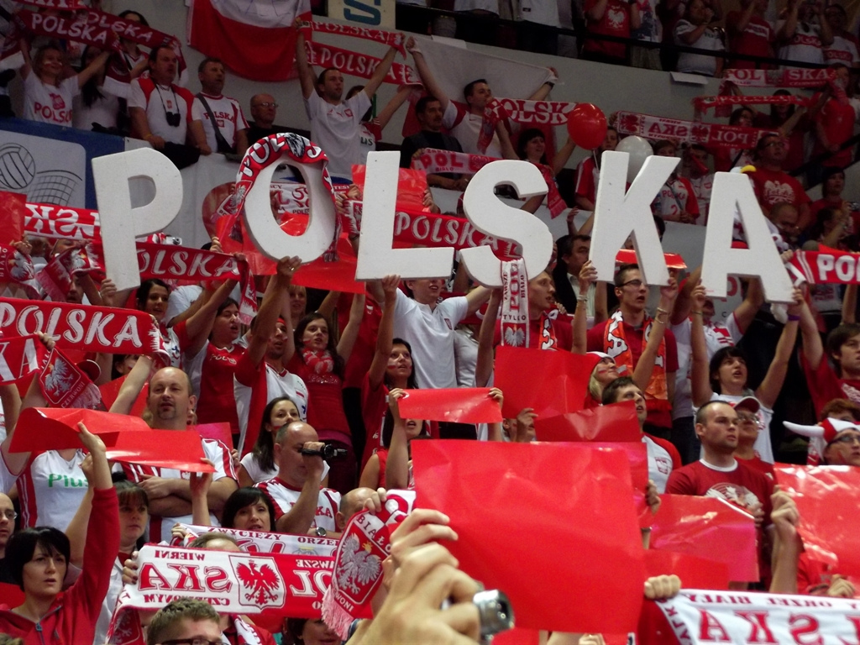
MÓJ NARÓD TO…

Slide 13

FLAGA RZECZYPOSPOLITEJ POLSKIEJ

Slide 14

HERB POLSKI

